Slide 1
РЕФЛЕКСИЯ НА УРОКЕ – ЭТО
ВАЖНО
Учитель начальных классов:
Никифорова Татьяна Александровна
2012/2013 уч.год

Slide 2
РЕФЛЕКСИЯ – самоанализ деятельности и её результатов.
«Что я сделал?»
«С какой целью?»
«Почему именно так?»
«Какой результат я получил?»
«Какой вариант лучше?»

Slide 3
КЛАССИФИКАЦИЯ РЕФЛЕКСИИ
РЕФЛЕКСИЯ НАСТРОЕНИЯ
И ЭМОЦИОНАЛЬНОГО СОСТОЯНИЯ
РЕФЛЕКСИЯ ДЕЯТЕЛЬНОСТИ
РЕФЛЕКСИЯ СОДЕРЖАНИЯ УЧЕБНОГО МАТЕРИАЛА

Slide 4
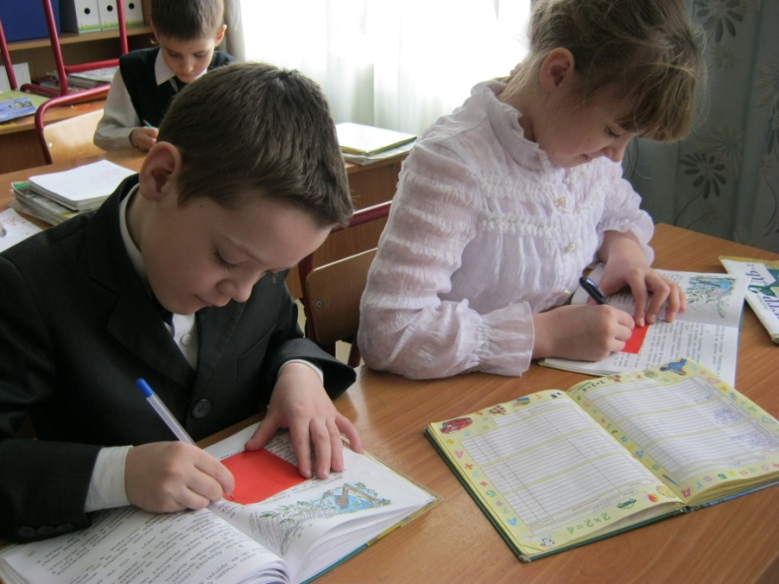
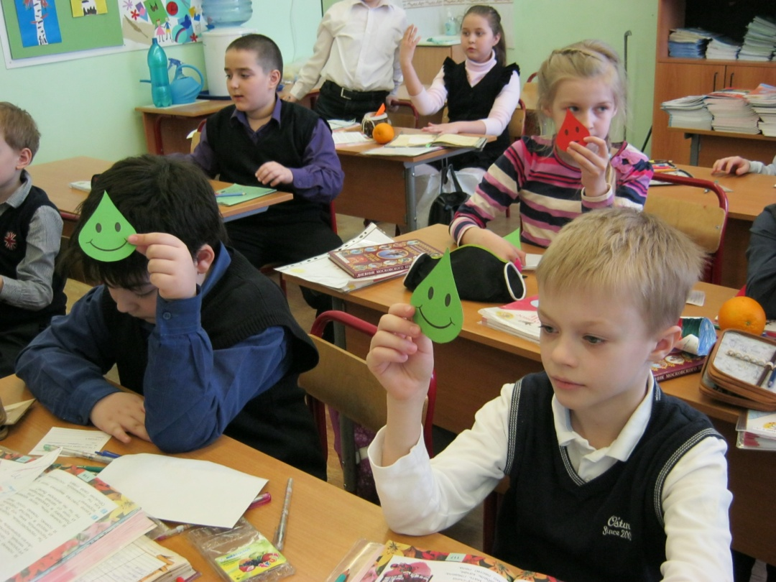
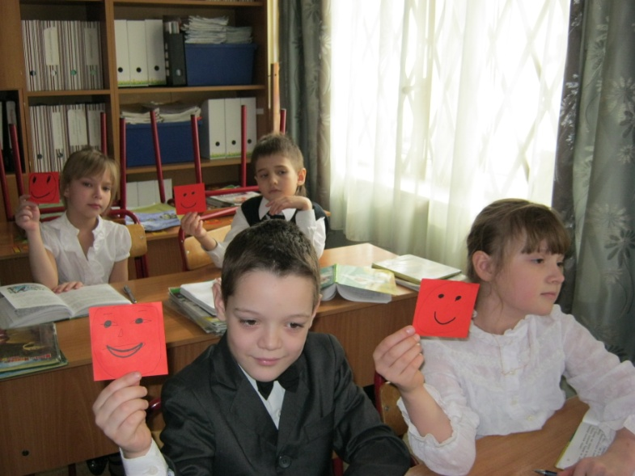
РЕФЛЕКСИЯ НАСТРОЕНИЯ
«Смайлики»
«Разные цвета»

Slide 5
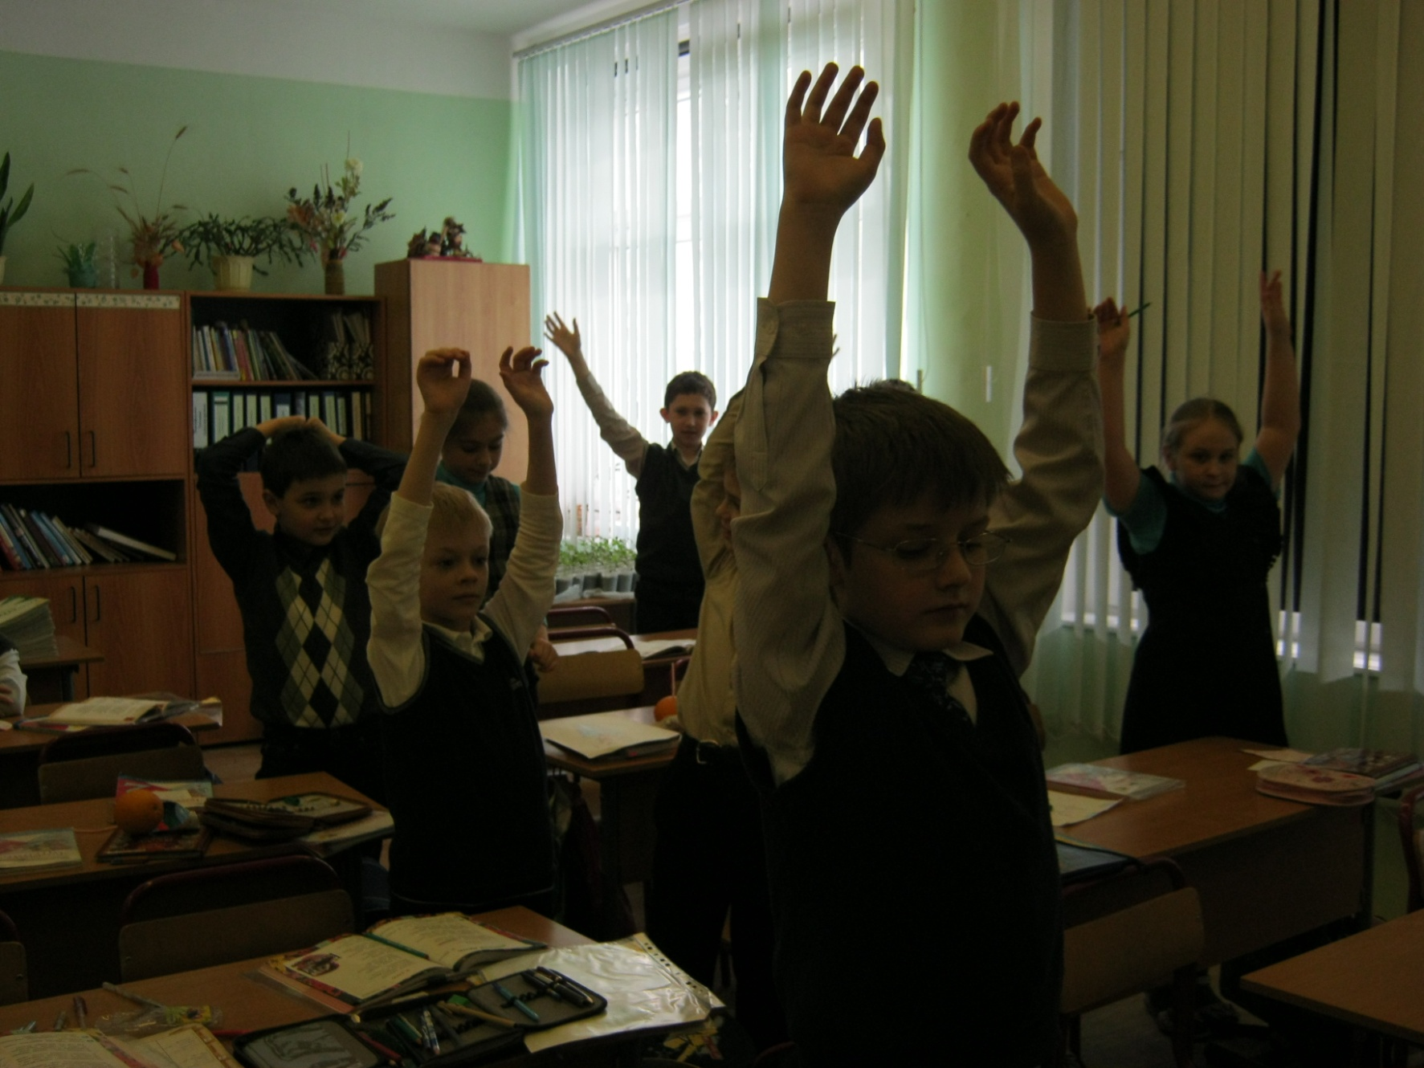
РЕФЛЕКСИЯ ДЕЯТЕЛЬНОСТИ

Slide 6
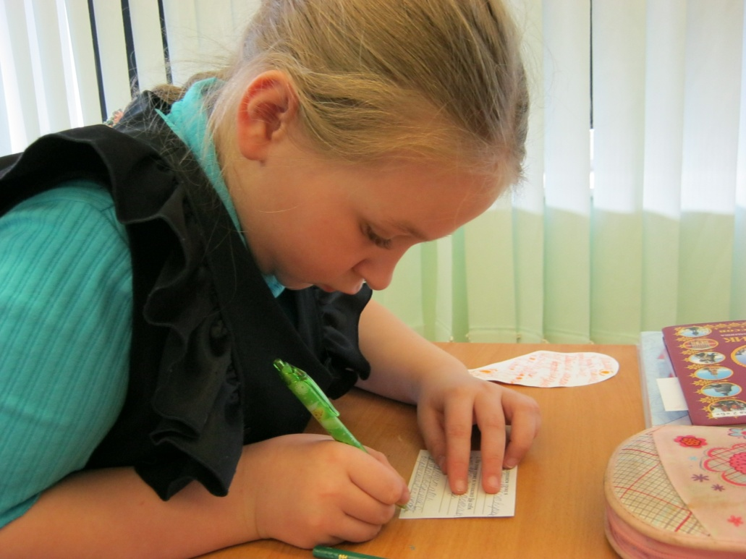
РЕФЛЕКСИЯ СОДЕРЖАНИЯ
УЧЕБНОГО МАТЕРИАЛА
«Незаконченное предложение»

Slide 7
Сегодня я узнал…
Было интересно…
Было сложно…
Я понял, что…
Теперь я могу…
У меня получилось…
Я похвалил бы себя за…
Я попытался…
Меня удивило…
Мне захотелось…

Slide 9
РЕФЛЕКСИЯ – ЭТО:
совместная деятельность;
осознание пройденного пути;
фиксация результата;
построение смысловой цепочки;
оценка себя с самим собой,
с другим учеником
РАЗВИТИЕ САМООЦЕНКИ
САМОСТОЯТЕЛЬНОСТИ
КОНКУРЕНТОСПОСОБНОСТИ

